Slide 1
Syysilmoitus – Koulutus
Tammikuun 2024 syysilmoitus-koulutus E:P:n viljelijöille Kuntien maaseutuhallinto ja E-P:n ELY-keskus
Ruokaviraston koulutusmateriaalin pohjalta, esitetty kunnille 5.12.2023, päivitetty päivämäärät

Slide 2
Koulutuksen sisältö
Yleistä/Ajankohtaista
Kasvipeitteisyys
Kasvinsuojelu
Ympäristökorvaus

Slide 3
Yleistä syysilmoituksesta
Ilmoitusajankohta siirtynyt viikolla: 15.1.2024 – 8.2.2024
Syysilmoitus tehdään sähköisesti Vipu-palvelussa.
Syysilmoitus on vuodesta 2023 alkaen pakollinen lähes kaikille maatiloille. Aiemmin syysilmoitus koski vain ympäristösitoumuksen tehneitä tiloja
Hakijalla pitää olla asiointioikeudet Vipu-palveluun. Jos hän ei itse tee ilmoitusta sähköisesti, hän voi valtuuttaa jonkun muun tekemään hakemuksen.
Neuvojan valtuuttaminen Vipu-palvelussa (Youtube)

Slide 4
Syysilmoituksen ohjeet ruokavirasto.fi
Syysilmoitus 2023
Peltotukien hakuopas 2023
Ehdollisuuden opas 2023
Tukiehdot: ekojärjestelmätuki 2023
Ympäristökorvauksen sitoumusehdot 2023
Luonnonmukaisen tuotannon korvauksen sitoumusehdot 2023

Slide 5
Vipuohjeet ja -videot
Ohjeet julkaistaan hakujen avauduttua ruokavirasto.fi
ruokavirasto.fi/tuet/maatalous/vipu/ohjeet-ja-opetusvideot/
Ohjevideot julkaistaan YouTubessa Ruokaviraston kanavalla
youtube.com/playlist?list=PLaChS_FTPuvT7eneb7gIqAGUSy4lzKdcJ
Syysilmoituksen ohjevideo
https://www.youtube.com/watch?v=WTbeGQumU0w
Kevään 2024 maksuaikataulu:
ruokavirasto.fi/maksuaikataulu

Slide 6
Ehdollisuuden vähimmäismaanpeite ja ekojärjestelmätuen talviaikainen kasvipeite = Talviaikainen kasvipeite

Slide 7
Talviaikainen kasvipeite
Ehdollisuus | Ekojärjestelmätuki
Säilytä vähintään 33 % tukihakuvuonna hallinnassasi olevan pellon ja pysyvien kasvien alasta kasvipeitteisenä syksystä seuraavaan kevääseen. Aito kasvipeite, sänki, kevennetty muokkaus, kasvijäte Pysyvää nurmea ei tarkastella 31.10. – 15.3. | Voit saada tukea kasvipeitteisestä alasta, jonka pinta-ala on vähintään 0,05 hehtaaria. Aito kasvipeite, sänki 31.10.– 15.4. pellon ja pysyvien kasvien ala 31.10.– 1.5. pysyvän nurmen ala Jos haet osalle tilasi pysyvistä nurmista talviaikaisen kasvipeitteisyyden tukea, säilytä myös muu tilasi pysyvän nurmen ala muokkaamattomana 31.10. – 15.4.

Slide 8
Aito kasvipeite
Ehdollisuus | Ekojärjestelmätuki
viljat, tattari, kvinoa, öljykasvit, kuitukasvit, palkokasvit ja siemenmausteet sekä näiden seoskasvustot syyskylvöiset viljat, syyskylvöiset öljykasvit sekä muut syyskylvöiset kasvit nurmikasvit ja ruokohelpi (ei pysyvä nurmi) luonnonhoitonurmet ja viherlannoitusnurmet kumina mansikka pysyvät puutarhakasvit, joiden riviväleissä on kasvusto kerääjäkasvit ja välikasvit maanparannus- ja saneerauskasvit monimuotoisuuskasvit viherkesannot suojavyöhykkeet ja turvepeltojen nurmet | viljat, tattari, kvinoa, öljykasvit, kuitukasvit, palkokasvit ja siemenmausteet sekä näiden seoskasvustot syyskylvöiset viljat, syyskylvöiset öljykasvit sekä muut syyskylvöiset kasvit nurmikasvit ja ruokohelpi (ei luonnonlaitumet ja hakamaat) luonnonhoitonurmet ja viherlannoitusnurmet kumina mansikka pysyvät puutarhakasvit, joiden riviväleissä on kasvusto kerääjäkasvit ja välikasvit maanparannus- ja saneerauskasvit monimuotoisuuskasvit viherkesannot talven yli säilyvät kylvetyt kasvustot (tämä ruotsinkiel. Ei suom…)

Slide 9
Sänki
Ehdollisuus | Ekojärjestelmätuki
Viljat, tattari, kvinoa, öljykasvit, kuitukasvit, palkokasvit ja siemenmausteet sekä näiden seoskasvustot. Sekä kemiallisesti tuhottu sänki. Kemiallisesti tuhottu nurmikasvien sänki. | Viljat, tattari, kvinoa, öljykasvit, kuitukasvit, palkokasvit ja siemenmausteet sekä näiden seoskasvustot. Sekä kemiallisesti tuhottu sänki. Kemiallisesti tuhottu nurmikasvien sänki.

Slide 10
Kevennetty muokkaus
Ehdollisuus | Ekojärjestelmätuki
Jos muokkaus tehdään kultivaattorilla, lautasäkeellä, joustopiikkiäkeellä, lapiorullaäkeellä tai rullailmastimella kerran ajaen. viljat, tattari, kvinoa, öljykasvit, kuitukasvit, palkokasvit ja siemenmausteet sekä näiden seoskasvustot. nurmikasvit | Ei tukea

Slide 11
Kasvijäte
Ehdollisuus | Ekojärjestelmätuki
kaalikasvit salaatit ja salaattisikurit kurkkukasvit hernekasvit sokerimaissi sokerijuurikas juurekset (porkkanaa lukuun ottamatta) piparjuuri maa-artisokka | Ei tukea

Slide 12
Kasvit, jotka eivät täytä vaatimusta
Ehdollisuus ja ekojärjestelmätuki
perunat porkkana sipulit sänkikesanto avokesanto kasvimaa pienet vierekkäiset alat pinaatti, lamopinaatti, lehtiselleri, retiisi, salaattifenkoli, tilli, persilja, lehtimangoldi, latva-artisokka, parsa, raparperi, muut vihannekset, koristekasvit, alle 5 v., yrttikasvit alle 5 v., muut rehukasvit, tupakka, energiapuu, koristepaju punontatarkoitukseen, alle 5 v. Kasvijäte -listassa luetellut kasvit eivät kelpaa ekojärjestelmätukeen.

Slide 13
Pysyvä nurmi
Ehdollisuus | Ekojärjestelmätuki
Jos ala on pysyvää nurmea peltotukien haussa ilmoitettujen tietojen perusteella, se on sitä myös syysilmoituksella. → Ala ei kelpaa ehdollisuuden vähimmäismaanpeitteeseen. | Jos muokkaat pysyvän nurmen ennen 31.10. ja kylvät alalle nurmikasvin, ala on edelleen pysyvää nurmea. Jos muokkaat pysyvän nurmen ennen 31.10. ja ala jää kasvipeitteettömäksi tai kylvät alalle muun kuin nurmikasvin → alaa ei lueta pysyväksi nurmeksi ekojärjestelmätuen talviaikaisessa kasvipeitteisyydessä, eikä sitä koske pysyvän nurmen säilytysaika. Jos kylvät tällaiselle alalle syyskylvöisen kasvin, voit saada ekojärjestelmätukea talviaikaisesta kasvipeitteisyydestä säilyttäessäsi sen muokkaamattomana 31.10.2023–15.4.2024.

Slide 14
Ekojärjestelmätuki, talviaikainen kasvipeite 1/2
Ehdollisuuden talviaikaisen vähimmäismaanpeitteen vaatimusta täyttävälle alalle voidaan maksaa tukea ekojärjestelmätuen talviaikainen kasvipeitteisyys -toimenpiteessä silloin, jos ala on kasvipeitteistä tai sängellä.
Tukea vähennetään 20 prosenttia, jos et noudata ehdollisuuden vähimmäismaanpeitteen vaatimusta.
Jos olet hakenut talviaikaisen kasvipeitteisyyden tukea jollekin tilasi pysyvän nurmen alalle ja vähennät muuta tilasi pysyvän nurmen alaa talviaikaisen kasvipeitteisyyden sitoumusaikana, tukea vähennetään 20 prosenttia.

Slide 15
Ekojärjestelmätuki, talviaikainen kasvipeite 2/2
Talviaikaisen kasvipeitteisyyden tukea ei makseta seuraaville aloille:
Vuoden 2022 jälkeen muusta käytöstä maatalousmaaksi otettu ala.
Natura-alueiden pysyvän nurmen ala.
Pysyvän nurmen ala silloin, jos ennallistamismenettely olisi käytössä.
Ympäristösitoumuksen suojavyöhykkeet -toimenpiteen ala ja vastaava Ahvenanmaan toimenpide.
Ympäristösitoumuksen turvepeltojen nurmet -toimenpiteen ala.
Maatalousluonnon monimuotoisuus ja -maisema ympäristösopimuksen ala.
Lohkot, jotka ei tuenhakijan hallinnassa (hallinnollinen tarkastus)
Lohkot, jotka ilmoitettu kasvikoodilla 9999 Tuen peruminen.
Valvonnassa (maataloustoiminta ei täyty) tai satelliittiseurannassa (punainen lohko) hylätty ala.

Slide 16
Mitä jos ehdollisuuden vähimmäismaanpeitteen ehto perunatilalla ei täyty sateisen syksyn vuoksi?
Sateisen syksyn takia osa perunakasvustoista on jäänyt korjaamatta, eikä syyskasvia ole päästy kylvämään perunan jälkeen. Perunalla ei voi täyttää ehdollisuuden vähimmäismaanpeitteen vaatimusta.
Jos perunasato on jäänyt korjaamatta huonon sään vuoksi, voi perunatila tehdä ylivoimaisen esteen ja poikkeuksellisen olosuhteen ilmoituksen kuntaan kirjallisesti.
Kunnassa on arvioitava tapauskohtaisesti, onko kyseessä ylivoimainen este ja poikkeuksellinen olosuhde.
Syysilmoituksessa korjaamattomat perunakasvustot tulee ilmoittaa kasvipeitteettömiksi.
Vähimmäismaanpeitevaatimuksen täyttymättömyys ei aiheuta tukimenetyksiä, kun kunta on hyväksynyt ylivoimaisen esteen ja poikkeuksellisen olosuhteen.

Slide 17
Talviaikainen kasvipeite Vipun syysilmoituksessa

Slide 18
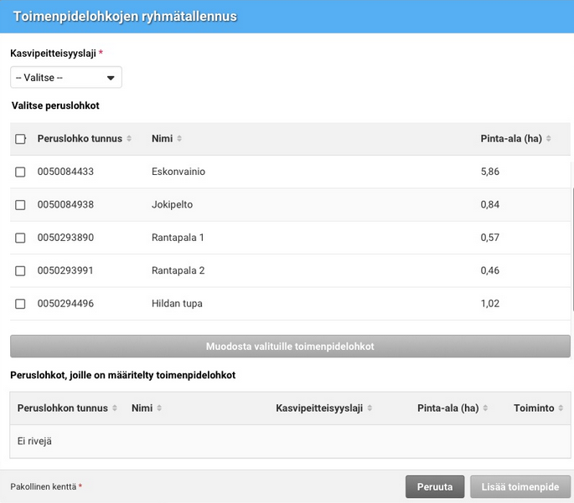
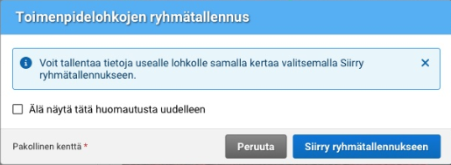
Toimenpidelohkojen ryhmätallennus
Kun tulet Talviaikainen kasvipeite -välilehdelle ensimmäisen kerran Vipu ehdottaa toimenpidelohkojen ryhmätallennusta.

Slide 19
Talviaikainen kasvipeite -välilehti
Peruslohkolistaan tuodaan kaikki tuenhakijan peltotukien haussa ilmoittamat lohkot, jotka ovat maankäyttölajilta peltoa.
Jos hallinnollisessa tarkastuksessa todettu, että lohko ei ole tuenhakijan hallinnassa, sitä ei tuoda syysilmoitukseen.

Slide 20
Miten ilmoitan kasvipeitteisyyden Vipussa?

Slide 21
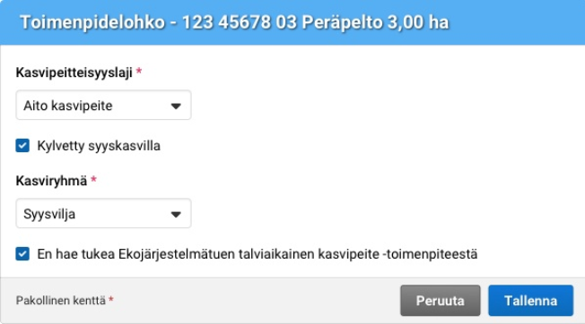
Aito kasvipeite peltoalalla – miten ilmoitan?
Säilytän alan kasvipeitteisenä 31.10.2023 – 15.4.2024.
Ilmoita kasvipeitteisyyslajiksi: Aito kasvipeite.
Olen kylvänyt syyskasvin ja säilytän alan kasvipeitteisenä 31.10.2023 – 15.4.2024.
Ilmoita kasvipeitteisyyslajiksi: Aito kasvipeite.
Rastita: Kylvetty syyskasvilla.
Ilmoita kasviryhmä: Syyskylvöinen vilja, Syyskylvöinen öljykasvi, Nurmikasvi, Muu syyskylvöinen kasvi.
Säilytän alan kasvipeitteisenä 31.10.2023 – 15.3.2024, mutta en 15.4. asti
Ilmoita kasvipeitteisyyslajiksi: Aito kasvipeite.
Rastita: En hae tukea ekojärjestelmätuen talviaikainen kasvipeite –toimenpiteestä.

Slide 22
Aito kasvipeite pysyvällä nurmella – miten ilmoitan?
Säilytän alan kasvipeitteisenä 31.10.2023 – 1.5.2024.
Ilmoita kasvipeitteisyyslajiksi: Aito kasvipeite
Säilytän alan kasvipeitteisenä 31.10.2023 – 15.4.2024.
Ilmoita kasvipeitteisyyslajiksi: Aito kasvipeite
Rastita: En hae tukea ekojärjestelmätuen talviaikainen kasvipeite –toimenpiteestä.
Olen kylvänyt syyskasvin (Syyskylvöinen vilja, Syyskylvöinen öljykasvi, Muu syyskylvöinen kasvi) ja säilytän alan kasvipeitteisenä 31.10.2023 – 15.4.2024.
Ilmoita kasvipeitteisyyslajiksi: Aito kasvipeite
Rastita: Kylvetty syyskasvilla ja ilmoita kasviryhmä.
Olen kylvänyt syyskasvin (Nurmikasvi) ja säilytän alan kasvipeitteisenä 31.10.2023 – 1.5.2024.
Ilmoita kasvipeitteisyyslajiksi: Aito kasvipeite
Rastita: Kylvetty syyskasvilla ja ilmoita kasviryhmä Nurmikasvi.

Slide 23
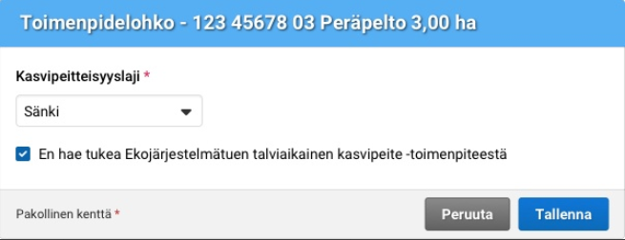
Sänki peltoalalla – miten ilmoitan?
Säilytän alan sängellä 31.10.2023 – 15.4.2024.
Ilmoita kasvipeitteisyyslajiksi: Sänki
Säilytän alan sängellä 31.10.2023 – 15.3.2024, mutta en 15.4. asti.
Ilmoita kasvipeitteisyyslajiksi: Sänki
Rastita: En hae tukea ekojärjestelmätuen talviaikainen kasvipeite –toimenpiteestä.

Slide 24
Sänki pysyvän nurmen alalla – miten ilmoitan?
Säilytän alan sängellä 31.10.2023 – 1.5.2024.
Ilmoita kasvipeitteisyyslajiksi: Sänki
Säilytän alan sängellä 31.10.2023 – 15.4.2024.
Ilmoita kasvipeitteisyyslajiksi: Sänki
Rastita: En hae tukea ekojärjestelmätuen talviaikainen kasvipeite –toimenpiteestä.

Slide 25
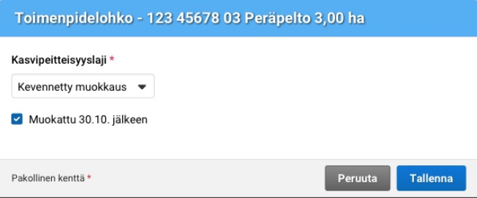
Kevennetty muokkaus peltoalalla – Miten ilmoitan?
Olen kevytmuokannut alan syksyllä tai kevytmuokkaan sen keväällä 15.3.2024 tai aiemmin.
Ilmoita kasvipeitteisyyslajiksi: Kevennetty muokkaus.

Slide 26
Kevennetty muokkaus pysyvän nurmen alalla – Miten ilmoitan?
Olen kevytmuokannut alan viimeistään 30.10.2023.
Ilmoita kasvipeitteisyyslajiksi: Kevennetty muokkaus
Aion kevytmuokata pysyvää nurmea 31.10.2023 – 15.4.2024 välisenä aikana.
Ilmoita kasvipeitteisyyslajiksi: Kevennetty muokkaus
Rastita: Muokattu 30.10. jälkeen.
Jos sinulla on pysyvää nurmea, jonka säilytät kasvipeitteisenä 31.10.2023-1.5.2024, rastita tallentaessasi sellaisten toimenpidelohkojen tietoja: En hae tukea ekojärjestelmätuen talviaikainen kasvipeite –toimenpiteestä.
Jos haet tukea jollekin tilasi pysyvän nurmen alalle, tukea vähennetään 20 %.

Slide 27
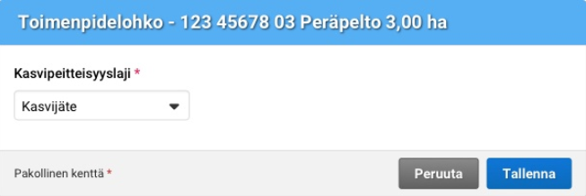
Kasvijäte peltoalalla – miten ilmoitan?
Ala on muokkaamatonta ja kasvijätteiden peittämää 31.10.2023 – 15.3.2024.
Ilmoita kasvipeitteisyyslajiksi: Kasvijäte

Slide 28
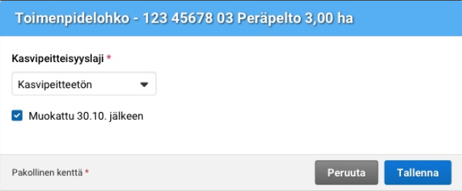
Kasvipeitteetön peltoala – miten ilmoitan?
Olen muokannut alan syksyllä tai muokkaan sen keväällä 15.3.2024 tai aiemmin.
Ilmoita kasvipeitteisyyslajiksi: Kasvipeitteetön
HUOM. Jos olet ilmoittanut alan peltotukien haussa sänkikesantona, sinun on ilmoitettava ala syysilmoituksessa kasvipeitteettömänä.
Jos kylvät sänkikesannolle syyskylvöisen kasvin, voit ilmoittaa alan kasvipeitteisenä.

Slide 29
Kasvipeitteetön pysyvän nurmen ala – miten ilmoitan?
Olen muokannut alan syksyllä viimeistään 30.10.2023 ja se jää kasvipeitteettömäksi.
Ilmoita kasvipeitteisyyslajiksi: Kasvipeitteetön
Aion muokata pysyvää nurmea 31.10.2023 – 15.4.2024 välisenä aikana.
Ilmoita kasvipeitteisyyslajiksi: Kasvipeitteetön
Rastita: muokattu 30.10. jälkeen.
Jos sinulla on pysyvää nurmea, jonka säilytät kasvipeitteisenä 31.10.2023-1.5.2024, rastita tallentaessasi sellaisten toimenpidelohkojen tietoja: En hae tukea ekojärjestelmätuen talviaikainen kasvipeite –toimenpiteestä.
Jos haet tukea jollekin tilasi pysyvän nurmen alalle, tukea vähennetään 20 %.

Slide 30
Pysyvien puutarhakasvien ala – miten ilmoitan?
Riviväleissä on kasvusto ja säilytän alan kasvipeitteisenä 31.10.2023 – 15.4.2024
Ilmoita kasvipeitteisyyslajiksi: Aito kasvipeite
Riviväleissä on kasvusto ja säilytän alan kasvipeitteisenä 31.10.2023 – 15.3.2024, mutta en 15.4. asti
Ilmoita kasvipeitteisyyslajiksi: Aito kasvipeite
Rastita: En hae tukea ekojärjestelmätuen talviaikainen kasvipeite –toimenpiteestä
Riviväleissä ei ole kasvustoa
Ilmoita kasvipeitteisyyslajiksi: Kasvipeitteetön

Slide 31
Talviaikainen kasvipeite syysilmoituksen Vipuneuvojassa

Slide 32
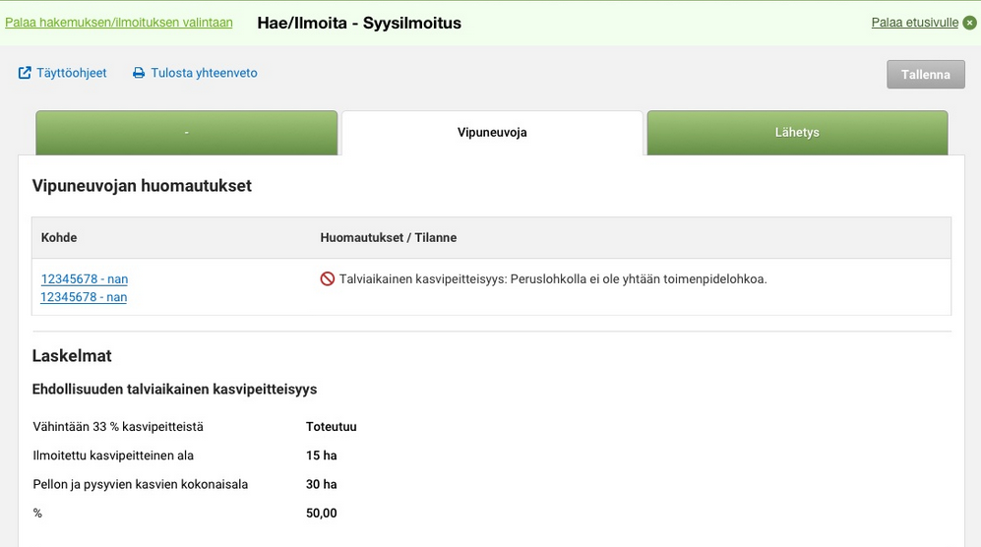
Vipu-neuvoja -välilehti
Vipuneuvoja: Huomautuksia ja laskelmia

Slide 33
Esimerkkejä

Slide 34
Esimerkki 1
 | Kesä 2023 | Syksy 2023 | Kevät 2024
Lohko 1 (5 ha) | Kaura | Sänki | Sänki
Lohko 2 (7 ha) | Ruokaperuna | Kasvipeitteetön | Kasvipeitteetön
Lohko 3 (10 ha) | Vehnä | Syysruis | Syysruis
Ehdollisuus ☑
Kasvipeitteistä 31.10.2023 – 15.3.2024 lohkot 1 ja 3 = 15 ha
Peltoalaa lohkot 1-3 = 22 ha
Kasvipeitteistä 15 ha / 22 ha *100 = 68,18 %
Ekojärjestelmätuki
Kasvipeitteistä 31.10.2023 – 15.4.2024 lohkot 1 ja 3 = 15 ha

Slide 35
Esimerkki 2
 | Kesä 2023 | Syksy 2023 | Kevät 2024
Lohko 1 (4 ha) | Kaura | Sänki | Muokkaus 10.4.
Lohko 2 (25 ha) | Ruokaperuna | Kasvipeitteetön | Kasvipeitteetön
Lohko 3 (4 ha) | Vehnä | Syysruis | Syysruis
Ehdollisuus ☒
Kasvipeitteistä 31.10.2023 – 15.3.2024 lohko 1 ja 3 = 8 ha
Peltoalaa lohkot 1-3 = 33 ha
Kasvipeitteistä 8 ha / 33 ha * 100 = 24,24 %
Ekojärjestelmätuki
Kasvipeitteistä 31.10.2023 – 15.4.2024 lohko 3 = 4 ha
→ Ekojärjestelmätuen talviaikaisen kasvipeitteisyyden toimenpiteeseen 20 %:n seuraamus, koska ehdollisuuden vaatimus ei täyty

Slide 36
Esimerkki 3
 | Kesä 2023 | Syksy 2023 | Kevät 2024
Lohko 1 (10 ha) | Pysyvä nurmi | Pysyvä nurmi | Muokkaus 1.4.
Lohko 2 (5 ha) | Pysyvä nurmi | Pysyvä nurmi | Pysyvä nurmi
Lohko 3 (25 ha) | Kaura | Sänki | Ohra 1.6.
Ehdollisuus ☑
Kasvipeitteistä 31.10.2023 – 15.3.2024 lohko 3 = 25 ha
Peltoalaa lohko 3 = 25 ha
Kasvipeitteistä 25 ha / 25 ha * 100 = 100 %
Ekojärjestelmätuki
Kasvipeitteistä peltoalaa 31.10.2023 – 15.4.2024 lohko 3 = 25 ha
Kasvipeitteistä pysyvän nurmen alaa 31.10.2023 – 1.5.2024 lohko 2 = 5 ha
MUTTA pysyvän nurmen lohko 1 ei kasvipeitteistä 31.10.2023 – 15.4.2024
→ Jos lohkolle 2, joka on pysyvää nurmea, hakee talviaikaisen kasvipeitteen tukea, ekojärjestelmätuen toimenpiteen tukea vähennetään 20 %

Slide 37
Käytetyt kasvinsuojeluaineet

Slide 38
Käytetyt kasvinsuojeluaineet 1/4
Toimenpideilmoituksella on ilmoitettava käytetyt kasvinsuojeluaineet seuraavilta aloilta:
Luomusitoumuksessa oleva ala
Ympäristösitoumuksen puutarhakasvien vaihtoehtoisen kasvinsuojelun toimenpiteeseen ilmoitettu ala.
Komissio edellyttää, että toimenpiteissä joissa ehtona on kasvinsuojeluaineiden käytön vähentäminen, kasvinsuojeluaineiden käyttö on kirjattava kasvulohkokohtaisesti järjestelmään.
Huom! Kasvinsuojelualoja ei piirretä kartalle, käytetyt aineet ja käyttöaika ilmoitetaan sille kasvulohkolle, jolle ainetta on käytetty.

Slide 39
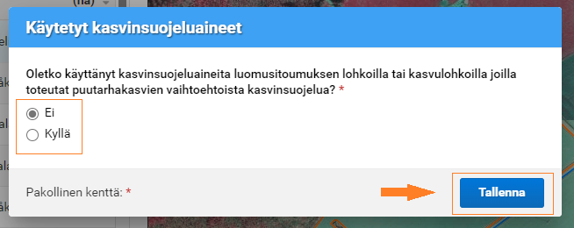
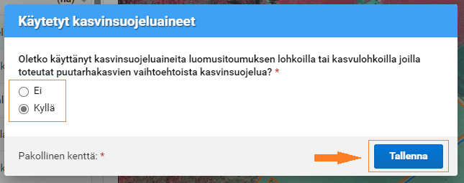
Käytetyt kasvinsuojeluaineet 2/4
Merkitse oletko käyttänyt kasvinsuojeluaineita luomussa tai ympäristösitoumuksen puutarhakasvien vaihtoehtoiset kasvinsuojelumenetelmät -toimenpiteessä.
EI → sinun ei tarvitse antaa enempää tietoja.
KYLLÄ → siirry antamaan tarkempia tietoja.

Slide 40
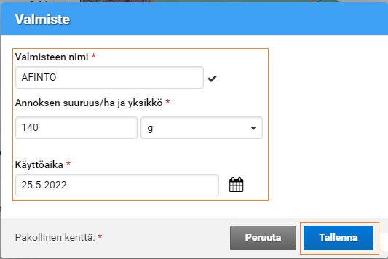
Käytetyt kasvinsuojeluaineet 3/4
Anna tiedot käyttämistäsi kasvinsuojeluaineista.
Toimenpidelohkojen pohjana ovat peltotukien hakemuksessa ilmoittamasi lohkotiedot.

Slide 41
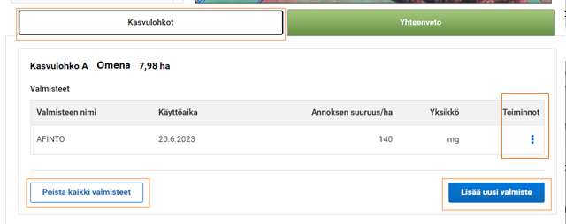
Käytetyt kasvinsuojeluaineet 4/4
Esimerkkikuvia Vipusta:
Poista kaikki valmisteet
Yhteenveto-välilehti

Slide 42
Syysilmoitus: Ympäristösitoumuksen lohkokohtaiset toimenpiteet: - Kiertotalouden edistäminen - Valumavesien hallinta - Lintupellot

Slide 43
Kiertotalouden edistäminen

Slide 44
Kiertotalouden edistäminen -välilehti
Kiertotalouden edistäminen -välilehti näkyy hakijoille, jotka ovat valinneet kiertotalouden edistäminen -toimenpiteen peltotukien haussa.
Peruslohkoja ei ilmoitettu peltotukien haussa, joten syysilmoitukselle tuodaan kaikki peruslohkot.
Peruslohkoista on rajattu pois aloja, joille ei saa korvausta
Peruslohkolla voi olla yksi tai useampi toimenpidelohko. Toimenpidelohkojen on täytettävä koko peruslohkon ala. Jos osalla peruslohkoa ei ole toteutettu toimenpidettä, tee alasta oma toimenpidelohko ja ilmoita sille ”Ei toimenpidettä”.
Jos toimenpidelohkoja on
useampi → siirry kartalle piirtämään ala ja täytä tiedot.
vain yksi → täytä tiedot suoraan koko peruslohkolle.

Slide 45
Korvattavan alan rajoitukset
Korvattavasta alasta on rajattu pois ilmoitusvaiheessa tai laskennasta aloja, joille ei ehtojen mukaan voi saada korvausta tai ei voi levittää lannoitteita
Kartalta pois rajatut alat ovat (poistettu peruslohkon alasta):
Suojavyöhyke
Luonnonhoitonurmi
Viherlannoitusnurmi
Suojakaista (3 m)
Laskentaa varten pois rajataan:
Ilmoitettu ”Tuen peruminen”- ala
Ilmoitettu tai todettu ”Viljelemätön”- ala .
Lohkot, joilla ei ole todettu maataloustoimintaa.
Satelliittiseurannan punaiset lohkot
Kaltevat alat (yli 15 %), joille on levitetty nestemäisiä aineita.

Slide 46
Kiertotalouden edistäminen: toimenpidelohkojen ryhmätallennus
Ensimmäisenä avautuu tämä ikkuna.
Toimenpidelohkojen ryhmätallennus on mahdollinen lohkoille, joilla vain yksi toimenpidelohko (koko peruslohko).

Slide 47
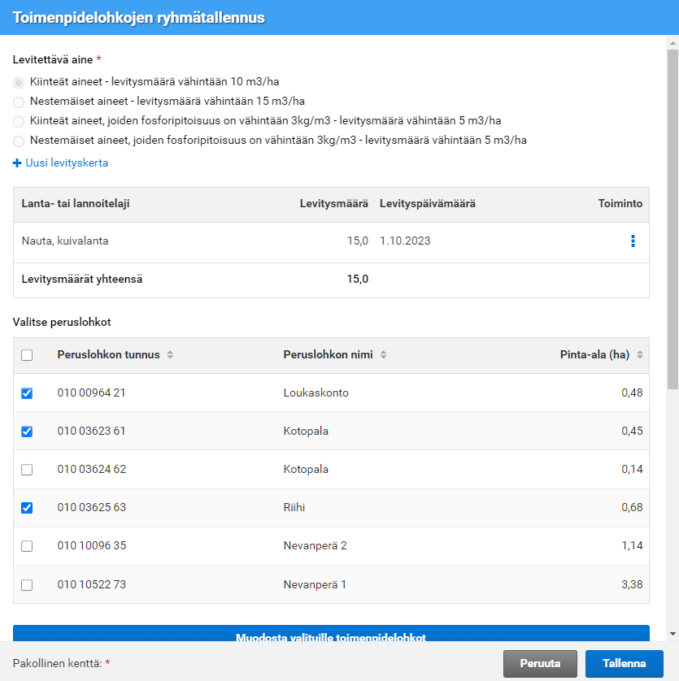
Ryhmätallennus
Valitse ryhmätallennuksessa levitettävän aineen tiedot samalla tavalla kuin yksittäiselle toimenpidelohkolle.
Rastita kaikki saman levityskerran peruslohkot.
Voit muokata yksittäisen lohkon tietoja myöhemmin ko. toimenpidelohkon tiedoista.

Slide 48
Yksittäisen toimenpidelohkon tallennus
Kaikki korvauskelpoiset peruslohkot listattu Toimenpidelohkot-välilehdelle.
Voit täyttää toimenpiteen tiedot valitsemalla yksittäisen peruslohkon.

Slide 49
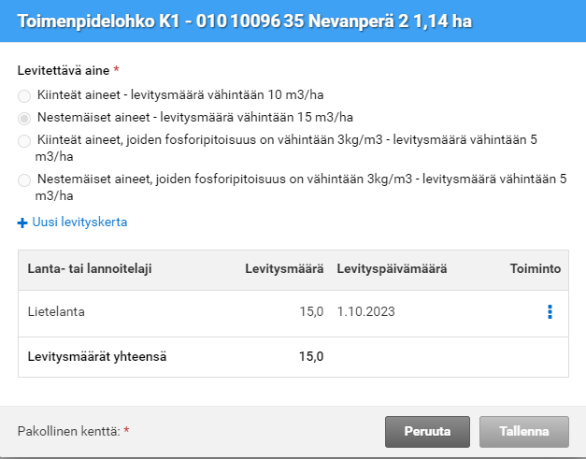
Kiertotalouden edistäminen: ilmoitettavat tiedot
Valitse levitettävä aine.
Tallenna aineelle levityskerran tiedot.
Et voi tallentaa tietoa, jos “Levitysmäärä yhteensä” on alle minimimäärän ( 15 m³, 10 m³ tai 5 m³ aineesta riippuen
Voit tallentaa levitysajan lannoitteille 1.4.-31.10. ja lannalle 1.4.-30.11.

Slide 50
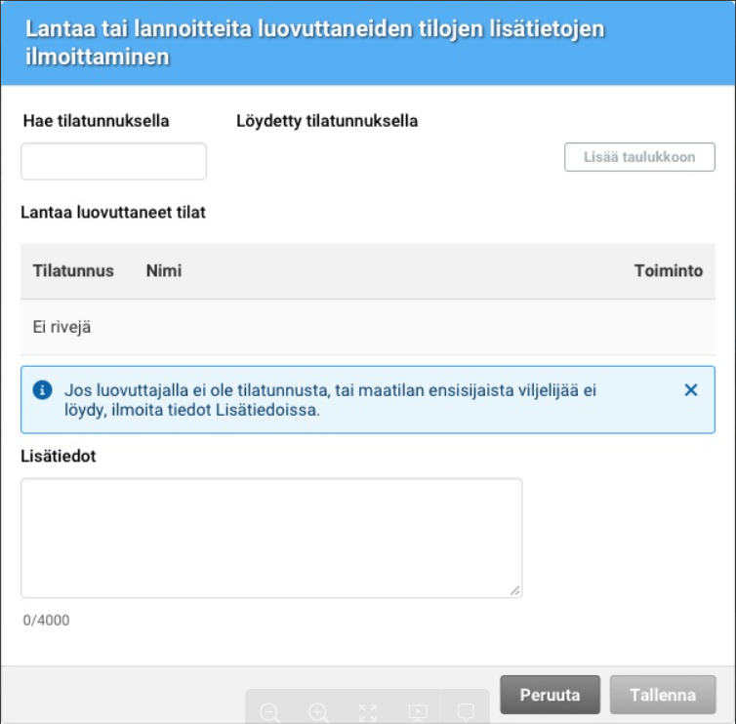
Liitteet ja lisätiedot –välilehti 1/2
Ilmoita tilatunnus tai muut tiedot tiloista, jotka ovat luovuttaneet lantaa, jota ilmoitat tässä toimenpiteessä.
Ilmoita lisätiedoissa, jos olet käyttänyt oman biokaasulaitoksen kautta kierrätettyä lannoitetta.

Slide 51
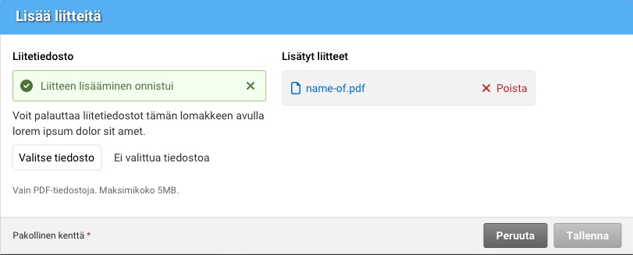
Liitteet ja lisätiedot –välilehti 2/2
Liitä mukaan tarvittaessa
liite 469L (ilmoitus lannoitteen vastaanottamisesta) tai vastaavat tiedot
ravinneanalyysi.

Slide 52
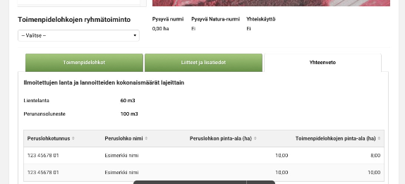
Yhteenveto-välilehti
Välilehdellä näkyy
ilmoittamiesi lannan ja lannoitteiden yhteismäärä.
toimenpidelohkojen ala peruslohkoittain.

Slide 53
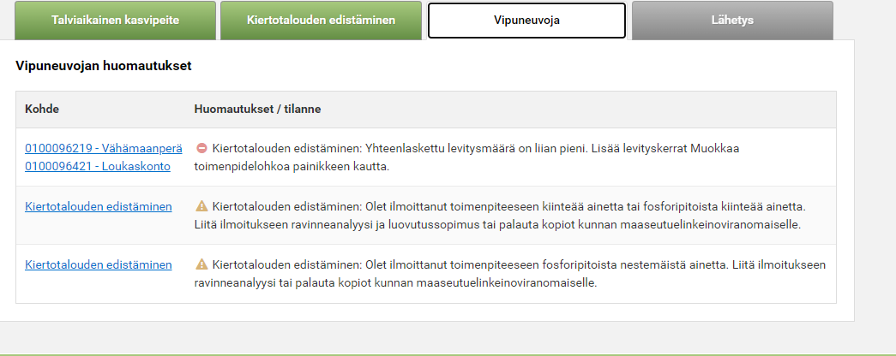
Vipuneuvoja
Huomautukset ovat joko lähetyksen estäviä tai sallivia
Liitteiden puute ei estä ilmoituksen lähetystä, mutta korvausta ei makseta, jos et ole palauttanut liitteitä.

Slide 54
Valumavesien hallinta

Slide 55
Valumavesien hallinta syysilmoituksella
Toimenpiteen välilehti tulee näkyviin hakijoille, jotka ovat valinneet valumavesien hallinta- toimenpiteen peltotukien haussa.
Peltotukien haussa keväällä ilmoitettiin, millä lohkolla toimenpidettä toteutetaan.
Syysilmoituksella ala ilmoitetaan toimenpidelohkoksi
Ilmoitetaan valumavesien hallinta -toimenpiteestä
Säätösalaojitus
Altakastelu
Kuivatusvesien kierrätys
Toimenpidealojen ilmoittaminen mahdollisesti peltotukien haussa vuonna 2024.

Slide 56
Valumavesien hallinta: Toimenpidelohkon ilmoittaminen
Peruslohkolla voi olla yksi tai useampi toimenpidelohko
Jos useampi → Siirry kartalle piirtämään ala.
Jos vain yksi → Täytä tiedot suoraan koko peruslohkolle.
Laskentaa varten pois rajataan:
Ilmoitettu ”Tuen peruminen”-ala
Ilmoitettu tai todettu ”Viljelemätön”-ala
Lohkot, joilla ei ole todettu maataloustoimintaa
Satelliittiseurannan punaiset lohkot.

Slide 57
Valumavesien hallinta: ilmoitettavat tiedot
Toimenpidelohkot-välilehti
Valitse toimenpidelohkolle käsittelymenetelmä ja hakuperuste.
Ei ryhmätallennusmahdollisuutta
Ei liitteitä

Slide 58
Valumavesien hallinta: yhteenveto
Yhteenveto-välilehdellä näkyvät käsittelymenetelmittäin ilmoitetut tiedot.

Slide 59
Lintupellot

Slide 60
Lintupellot syysilmoituksella
Toimenpiteen välilehti tulee näkyviin hakijoille, jotka ovat valinneet lintupellot-toimenpiteen peltotukien haussa.
Peltotukien haussa ilmoitettiin, millä peruslohkoilla toimenpidettä toteutetaan.
Ilmoita syysilmoituksella peruslohkon lintupeltoalat toimenpidelohkoiksi.
Liitä ilmoitukseen Vipu-mobiililla otetut kuvat lintujen aiheuttamista vahingoista lohkolta tai muusta lintujen peltoalueen käytöstä.
Tai muita kuvia tai liitteitä, jos Vipu-mobiililla otettuja kuvia ei ole.
Et voi liittää Vipu-mobiilin kuvia suoraan syysilmoitukseen
Ota kuvakaappaus Vipu-mobiilista liitteeksi.

Slide 61
Lintupeltojen toimenpidelohkot
Peruslohkolla voi olla yksi tai useampi toimenpidelohko
Jos useampi → Siirry kartalle piirtämään ala.
Jos vain yksi → Täytä tiedot suoraan koko peruslohkolle.
Laskentaa varten pois rajataan:
Ilmoitettu ”Tuen peruminen”-ala
Ilmoitettu tai todettu ”Viljelemätön”-ala
Lohkot, joilla ei ole todettu maataloustoimintaa
Satelliittiseurannan punaiset lohkot.

Slide 62
Lintupellot: ilmoitettavat tiedot
Toimenpidelohko-välilehti
Ilmoita
Tuhoutunut kasvi
Oletko saanut muuta korvausta tuhoista
Kuvaus vahingosta.
Ei ryhmätallennusmahdollisuutta.
Lisää liitteeksi todiste lintujen tuhoista tai muusta lintujen peltoalueen käytöstä.

Slide 63
Lintupellot: Vipuneuvoja.
Huomautukset ovat joko lähetyksen estäviä tai sallivia
Liitteiden puute ei estä ilmoituksen lähetystä, mutta korvausta ei makseta, jos et ole palauttanut liitteitä.

Slide 64
Kiitos!

Slide 65
Sista dia

